Slide 1



Slide 2


NGÀY HÔM QUA ĐÂU RỒI?
BÀI 2
BÀI 2
TIẾT 1 – 2
ĐỌC

Slide 3
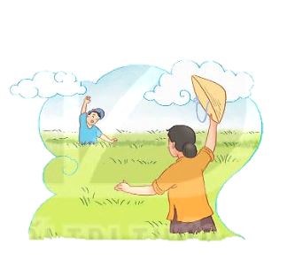
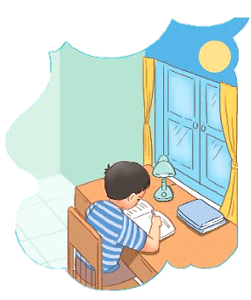

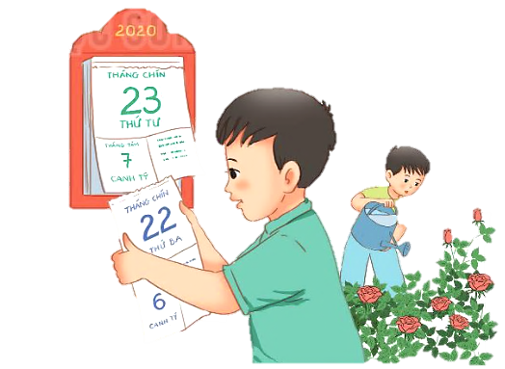
NGÀY HÔM QUA ĐÂU RỒI?
BÀI 2
BÀI 2
Hôm qua em đã làm những việc gì?

Slide 4

ĐỌC
Ngày hôm qua đâu rồi?
Em cầm tờ lịch cũ - Ngày hôm qua ở lại
- Ngày hôm qua đâu rồi? Trong hạt lúa mẹ trồng
Ra ngoài sân hỏi bố Cánh đồng chờ gặp hái
Xoa đầu em bố cười. Chín vàng màu ước mong.
- Ngày hôm qua ở lại - Ngày hôm qua ở lại
Trên cành hoa trong vườn Trong vở hồng của con
Nụ hồng lớn lên mãi Con học hành chăm chỉ
Đợi đến ngày toả hương. Là ngày qua vẫn còn.
(Bế Kiến Quốc)

Slide 5
ĐỌC
Ngày hôm qua đâu rồi?
Em cầm tờ lịch cũ - Ngày hôm qua ở lại
- Ngày hôm qua đâu rồi? Trong hạt lúa mẹ trồng
Ra ngoài sân hỏi bố Cánh đồng chờ gặp hái
Xoa đầu em bố cười. Chín vàng màu ước mong.
- Ngày hôm qua ở lại - Ngày hôm qua ở lại
Trên cành hoa trong vườn Trong vở hồng của con
Nụ hồng lớn lên mãi Con học hành chăm chỉ
Đợi đến ngày toả hương. Là ngày qua vẫn còn.
(Bế Kiến Quốc)

Slide 6
ĐỌC
Ngắt nghỉ đoạn
Em cầm tờ lịch cũ
- Ngày hôm qua đâu rồi
Ra ngoài sân hỏi bố
Xoa đầu em bố cười.

Slide 7



ĐỌC
Ngày hôm qua đâu rồi?
Em cầm tờ lịch cũ - Ngày hôm qua ở lại
- Ngày hôm qua đâu rồi? Trong hạt lúa mẹ trồng
Ra ngoài sân hỏi bố Cánh đồng chờ gặp hái
Xoa đầu em bố cười. Chín vàng màu ước mong.
- Ngày hôm qua ở lại - Ngày hôm qua ở lại
Trên cành hoa trong vườn Trong vở hồng của con
Nụ hồng lớn lên mãi Con học hành chăm chỉ
Đợi đến ngày toả hương. Là ngày qua vẫn còn.
(Bế Kiến Quốc)
4

Slide 8

ĐỌC
Từ ngữ
vở hồng
: quyển vở ghi nhiều lời nhận
xét hay, nhiều thành tích tốt

Slide 9
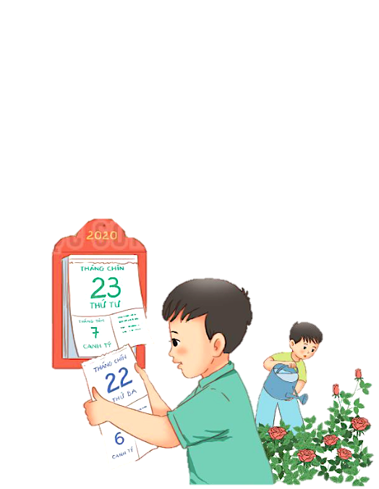
TRẢ LỜI CÂU HỎI
1. Bạn nhỏ hỏi bố điều gì?
→ Bạn nhỏ hỏi bố ngày hôm qua đâu rồi.
2. Theo bố, ngày hôm qua ở những đâu?
→ Theo bố, ngày hôm qua ở trong:
Hạt lúa mẹ trồng
Trên cành hoa trong vườn
Trong vở hồng của em.

Slide 10

3. Trong khổ thơ cuối, bố dặn bạn nhỏ điều gì để “ngày qua vẫn còn”?
→ Bố đã dặn bạn nhỏ học hành chăm chỉ để ngày qua vẫn còn.
Bài thơ giúp em nhận ra điều gì về thời gian?
→ Thời gian trôi qua rất nhanh, nhưng nó sẽ ở lại mãi mãi nếu chúng ta biết tận dụng để làm việc tốt.

Slide 11
Học thuộc lòng 2 khổ thơ em thích
Ngày hôm qua đâu rồi?
Em cầm tờ lịch cũ - Ngày hôm qua ở lại
- Ngày hôm qua đâu rồi? Trong hạt lúa mẹ trồng
Ra ngoài sân hỏi bố Cánh đồng chờ gặt hái
Xoa đầu em bố cười. Chín vàng màu ước mong.
- Ngày hôm qua ở lại - Ngày hôm qua ở lại
Trên cành hoa trong vườn Trong vở hồng của con
Nụ hồng lớn lên mãi Con học hành chăm chỉ
Đợi đến ngày toả hương. Là ngày qua vẫn còn.
(Bế Kiến Quốc)
4

Slide 12
Học thuộc lòng 2 khổ thơ em thích
Ngày hôm qua đâu rồi?
Em cầm …………….. - Ngày hôm qua…………
- Ngày hôm qua……...? Trong hạt lúa ………….
Ra ngoài sân ………. Cánh đồng ………………
Xoa đầu em ……….. Chín vàng……………...
-Ngày hôm qua ………. - Ngày hôm qua ………..
Trên cành hoa ……………… Trong vở hồng…………
Nụ hồng ……………… Con học hành …………..
Đợi đến ngày………….. Là ngày qua……………..
(Bế Kiến Quốc)
4

Slide 13
Học thuộc lòng 2 khổ thơ em thích
Ngày hôm qua đâu rồi?
Em ……………….. Ngày ……………………...
- Ngày …….........? Trong …………………....
Ra ………………. Cánh đồng ………………
Xoa …………….. Chín ……………...............
-Ngày …………… -Ngày …………………......
Trên ……………… Trong ………… ………….
Nụ ……………….. Con …………………………
Đợi ……………… Là …………………………..
(Bế Kiến Quốc)

Slide 14
Học thuộc lòng 2 khổ thơ em thích
Ngày hôm qua đâu rồi?

Slide 15


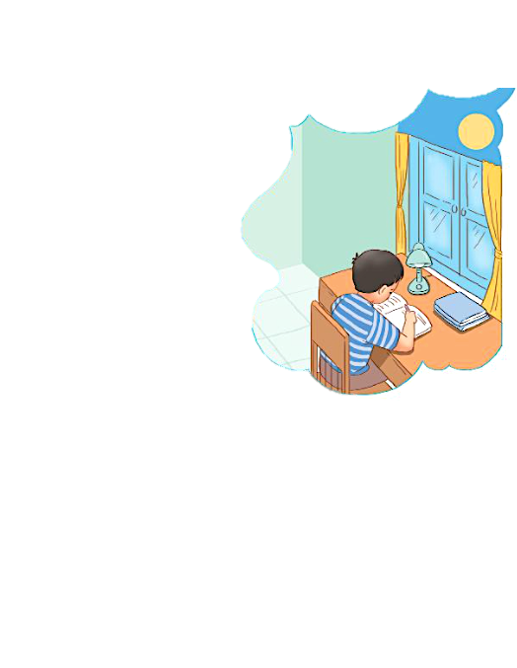
LUYỆN TẬP
1. Dựa vào tranh minh hoạ bài đọc, tìm từ ngữ chỉ người, chỉ vật?
→ Từ chỉ người: mẹ, con, bạn nhỏ, …
→ Từ chỉ sự vật: tờ lịch, lúa, quyển sách, hoa hồng, …
2. Đặt 2 câu với các từ tìm được ở bài 1?
→ bạn nhỏ: Bạn nhỏ học tập chăm chỉ.
→ hoa hồng: Hoa hồng toả hương thơm ngát.

Slide 16

NGÀY HÔM QUA ĐÂU RỒI?
BÀI 2
BÀI 2
TIẾT 3
VIẾT

Slide 17

Thứ năm ngày 9 tháng 9 năm 2021
Viết
Ngày hôm qua đâu rồi?

Slide 18
NGHE- VIẾT
NGÀY HÔM QUA ĐÂU RỒI?
Nghe - viết 2 khổ cuối bài thơ.
Bài tập: Tìm chữ cái còn thiếu.
Bài tập: Sắp xếp bảng chữ cái.

Slide 19
Ngày hôm qua đâu rồi?
- Ngày hôm qua ở lại
Trong hạt lúa mẹ trồng
Cánh đồng chờ gặt hái
Chín vàng màu ước mong.
- Ngày hôm qua ở lại
Trong vở hồng của con
Con học hành chăm chỉ
Là ngày qua vẫn còn.
(Bế Kiến Quốc)

Slide 20
Các từ dễ viết sai
ở lại
trồng
ước mong
Khi viết bài thơ cần chú ý điều gì?

Slide 21

VIẾT BÀI
Học sinh viết bài vào vở ô li

Slide 22
Thứ năm ngày 9 tháng 9 năm 2021
Viết
Ngày hôm qua đâu rồi?
- Ngày hôm qua ở lại
Trong hạt lúa mẹ trồng
Cánh đồng chờ gặt hái
Chín vàng màu ước mong.
- Ngày hôm qua ở lại
Trong vở hồng của con
Con học hành chăm chỉ
Là ngày qua vẫn còn.

Slide 23
Tìm những chữ cái còn thiếu trong bảng. Học thuộc tên các chữ cái.
Số thứ tự | Chữ cái | Tên chữ cái
1 | a | a
2 | ă | á
3 |  | ớ
4 | b | bê
5 |  | xê
Số thứ tự | Chữ cái | Tên chữ cái
6 |  | dê
7 | đ | đê
8 |  | e
9 | ê | ê
d
â
e
c

Slide 24

Sắp xếp các chữ cái dưới đây theo đúng thứ tự bảng chữ cái.
đ
c
b
d
a
e

Slide 25

NGÀY HÔM QUA ĐÂU RỒI?
BÀI 2
BÀI 2
TIẾT 4
LUYỆN TẬP

Slide 26
Thứ năm ngày 9 tháng 9 năm 2021
Luyện tập
Từ ngữ chỉ sự vật, hoạt động
Câu giới thiệu

Slide 27
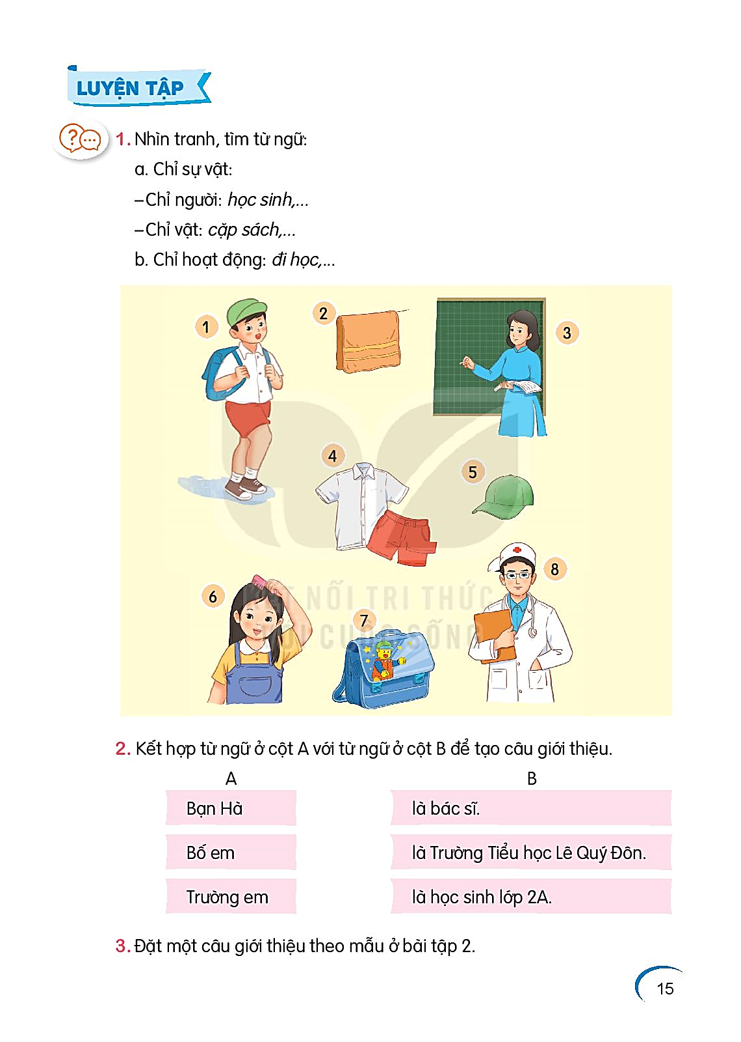
1. Nhìn tranh, tìm từ ngữ
a. Chỉ sự vật
khăn mặt
- Chỉ người:
học sinh,
Chỉ vật:
cặp sách,
cô giáo,
cô giáo
bác sĩ
giảng bài
khăn mặt,
đi học
mũ
học sinh
quần áo,
mũ
quần áo
b.Chỉ hoạt động
đi học,
chải đầu,
giảng bài
chải đầu
cặp sách
bác sĩ

Slide 28
2. Kết hợp từ ngữ cột A với từ ngữ cột B để tạo câu giới thiệu.
A B
Bạn Hà
là bác sĩ.
Bố em
là Trường Tiểu học Lê Quý Đôn.
Trường em
là học sinh lớp 2A.
3. Đặt một câu giới thiệu theo mẫu ở bài tập 2

Slide 29
Thứ năm ngày 9 tháng 9 năm 2021
Luyện tập
Từ ngữ chỉ sự vật, hoạt động
Câu giới thiệu
Bài 3
- Môn thể thao được nhiều người yêu thích là bóng đá.
- Nam là học sinh giỏi nhất lớp.
- Cây xoài là cây ăn quả rất ngon.
- Hải âu là bạn của người đi biển.
- Đồ chơi em thích nhất là máy bay tự động.
- Thịt gà là món ăn em thích nhất.

Slide 30

NGÀY HÔM QUA ĐÂU RỒI?
BÀI 2
BÀI 2
TIẾT 5 – 6
LUYỆN VIẾT ĐOẠN

Slide 31
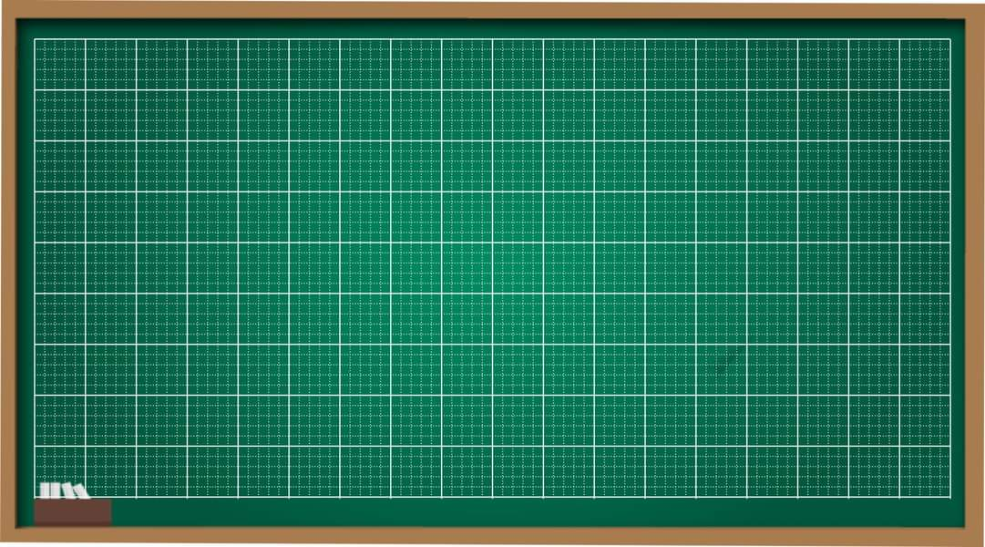
Thứ sáu ngày 10 tháng 9 năm 2021
Luyện tập
Viết đoạn văn giới thiệu bản thân

Slide 32

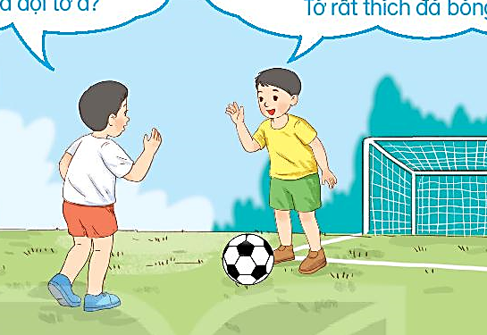
1. Quan sát tranh và trả lời câu hỏi
Ừ! Chào cậu! Tớ rất vui vì được vào đội bóng. Tớ tên là Khang, học lớp 2C. Tớ rất thích đá bóng.
Chào cậu! Tớ tên là Bình. Cậu là cầu thủ mới của đội tớ à?

Slide 33
2. Viết 2 - 3 câu tự giới thiệu về bản thân.
Gợi ý
Họ và tên của em là gì?
Em học lớp nào, trường nào?
Sở thích của em là gì?

Slide 34
Mình tên là……………. Mình học lớp 2A9, trường Tiểu học Gia Thụy. Môn học mình yêu thích là môn…… Sau những giờ học tập căng thẳng mình thích ngồi nghe nhạc và chăm sóc vườn hoa nhà mình. Ước mơ sau này của mình là trở thành…………..

Slide 35
Thứ sáu ngày 10 tháng 9 năm 2021
Luyện tập
Viết đoạn văn giới thiệu bản thân
Đọc mở rộng

Slide 36
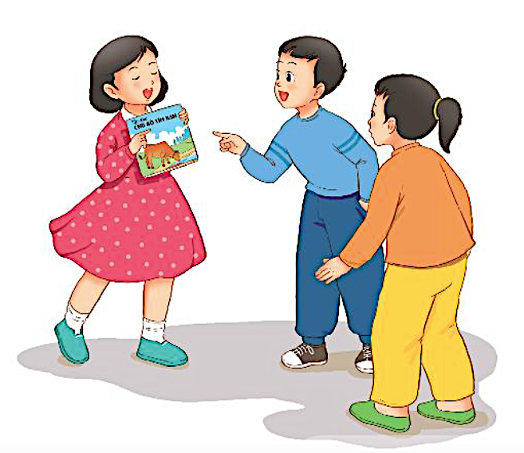
ĐỌC MỞ RỘNG
1. Tìm đọc một bài thơ hoặc một câu chuyện về thiếu nhi. Nói với các bạn tên bài thơ, câu chuyện và tác giả.
2. Đọc một số câu thơ hay cho các bạn nghe.

Slide 37


Slide 38
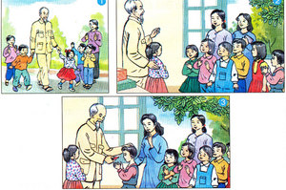
Ai ngoan sẽ được thưởng.

